Slide 1
eDnevnik – kraj nastavne godine

Slide 2
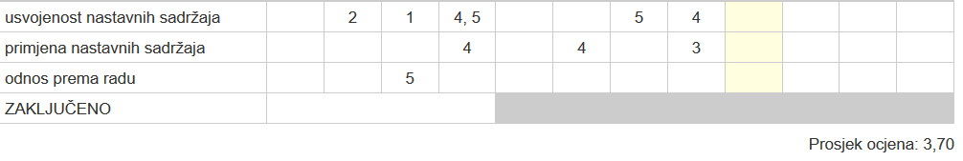
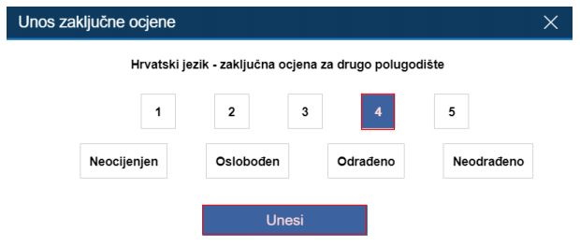
7.4 Zaključivanje ocjena
Za unos zaključne ocjene:
  kliknite na kvadratić u retku "Zaključeno" i unesite željenu ocjenu
  ili status "Neocijenjen", "Oslobođen", "Odrađeno" ili "Neodrađeno"
Zaključne ocjene možete unijeti za tekuću i prošlu školsku godinu.

Slide 3
7.5 Unos ispita
Ako je zaključena ocjena "Nedovoljan (1)" klikom na nju pojaviti će se gumb „Ispiti“ na vrhu ekrana.
Klikom na gumb „Ispiti” otvara se novi prozor u kojem je potrebno unijeti relevantne podatke za dopunski rad (datum, ocjena, bilješka).
Na dnu prozora se nalazi gumb „Unesi” s kojim nastavnik potvrđuje unesene podatke.
Potrebno je istaknuti da se uspjeh za dopunski rad učeniku treba evidentirati za onaj predmet za koji mu je prethodno unesena ocjena "Nedovoljan".

Slide 4
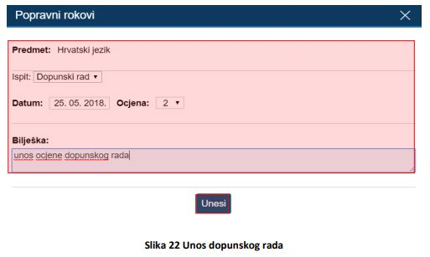
Primjer:
Učenik je iz predmeta Hrvatski jezik (status predmeta je "redovni") na kraju nastavne godinu imao ocjenu nedovoljan.
Nastavne sate u dnevnik rada nastavnik je unio za predmet Hrvatski jezik (status predmeta "dopunski rad"), a u imenik zaključnu ocjenu nastavnik treba unijeti za predmet Hrvatski jezik (status predmeta "redovni").

Slide 5
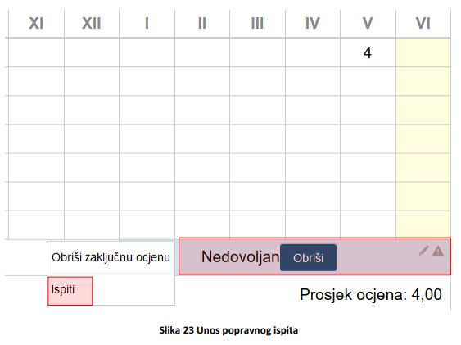
Unos popravnog ispita
Ako je učeniku potrebno evidentirati popravni ispit to će biti moguće ukoliko je prema prethodnoj uputi učeniku unesena ocjena nedovoljan iz dopunskog rada.
Da biste učeniku koji ima ocjenu nedovoljan iz dopunskog rada unijeli popravni ispit potrebno je prvo kliknuti na zaključnu ocjenu, a nakon toga iz izbornika odabrati "Ispiti".

Slide 6
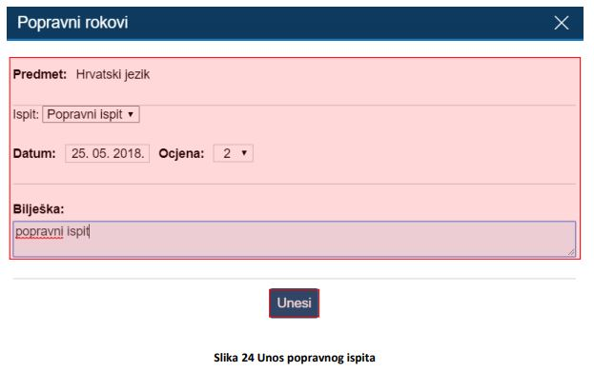
Unos popravnog ispita
Nakon što ste kliknuli na "Ispiti" otvorit će se novi prozor u kojem je potrebno unijeti podatke za popravni ispit.
Nakon unosa podataka za popravni ispit potrebno je kliknuti na "Unesi" za spremanje.
VAŽNO!!!
Ukoliko je učeniku iz nekog predmeta zaključena ocjena „Neocijenjen“, klikom na polje zaključene ocjene i odabira „Ispiti“ u novootvorenom prozoru je potrebno odabrati radi li se o razrednom ili predmetnom ispitu.

Slide 7
Literatura:
https://www.carnet.hr/wp-content/uploads/2019/01/e-Dnevnik-upute-za-nastavnike.pdf

